Slide 1
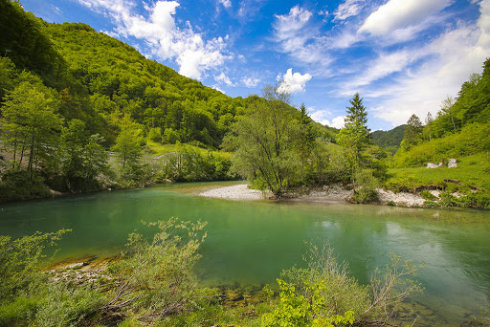
IDRIJCA
ZALA SMREKAR, EVA ŠRAJ, 1.A

Slide 2
LEGA
Reka v zahodni Sloveniji
Levi pritok Soče
Izvira v Idrijskem hribovju južno od Vojskega
Teče sprva po ozki in globoki dolini proti jugovzhodu in severovzhodu, nato proti severu skozi Idrijo in Spodnjo Idrijo.
V spodnjem toku teče po globoki dolini proti severozahodu in se pri Mostu na Soči izliva v Sočo.

Slide 3
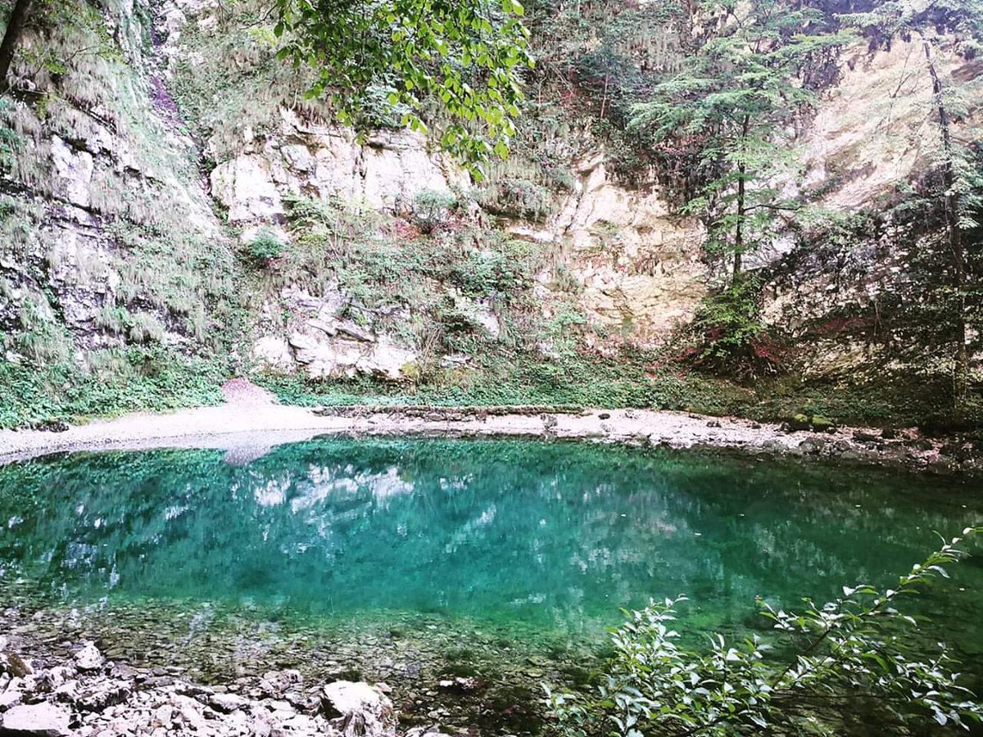
Idrijca nastane iz štirih majhnih izvirov na gozdnatem pobočju
Dolina je vrezana za okoli 400 m globoko v okoliško hribovje
Tu se dolina zajeda v severno vznožje kraške planote Trnovski gozd in kmalu zatem vstopi reka v kratko in ozko sotesko Strug z zelo strmimi apnenčastimi pobočji.
Pod strmo steno je na desnem bregu Idrijce Divje jezero

Slide 4
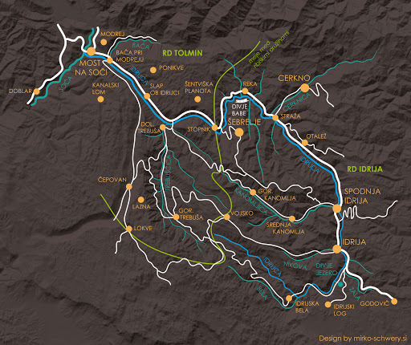
PRITOKI
Večji desni pritoki:
Belca
Zala
Cerknica
Bača
večji levi pritoki:
Nikova
Kanomljica
Sevnica
Trebuša.

Slide 5
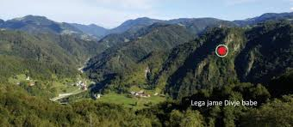
Pri sotočju z desnim pritokom Zala se značaj doline povsem spremeni
Reka se obrne proti severu, dolina se razširi, v njenem dnu se pojavi gostejša poselitev
Malo naprej teče Idrijca skozi mesto Idrija, kjer se ji z leve pridruži potok Nikova, pod mestom pa se dolina ponovno zoži in reka nekaj časa teče med velikimi skalami
Na strmem levem pobočju pod vasjo Šebrelje je visoko nad reko pomembno arheološko najdišče Divje babe.

Slide 6
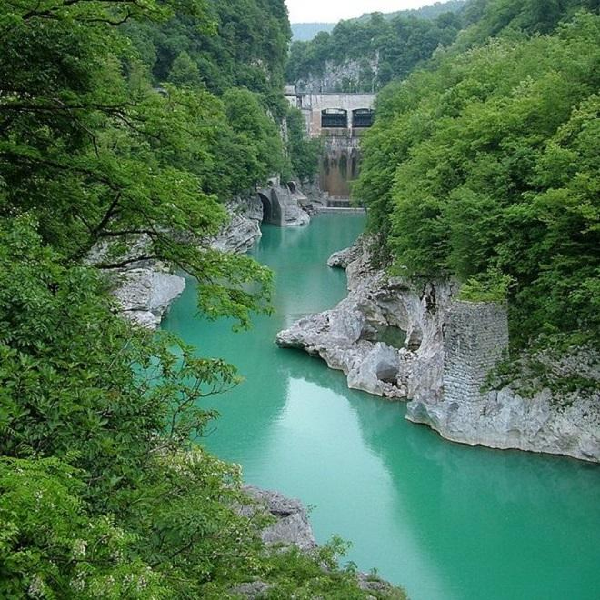
IZLIV
Dva kilometra pred izlivom se Idrijci z desne pridruži največji pritok Bača
Pri Mostu na Soči, kjer se izliva v Sočo, se je pod naplavinami vrezala tudi v živoskalno apnenčasto podlago in v njej izdelala slikovita korita, ki so danes potopljena v akumulacijskem jezeru

Slide 7
VIRI
https://sl.wikipedia.org/wiki/Idrijca
http://www.sebrelje.si/index.php/slo/narava/idrijca
Slika 1: https://www.google.com/search?q=idrijca&sxsrf=ALeKk001KZkAx82Eyao8-GO9BMxu2d-TkQ:1620054467342&source=lnms&tbm=isch&sa=X&ved=2ahUKEwi9r6uY5a3wAhU6wAIHHdAzDQMQ_AUoAXoECAEQAw&biw=1366&bih=657#imgrc=uF3br1JYt0mH4M
Slika 2: https://www.google.com/search?q=divje+jezero&sxsrf=ALeKk03fFe7dbiRKPPyBhF88jGsDZqDwbA:1620054705986&source=lnms&tbm=isch&sa=X&ved=2ahUKEwir55CK5q3wAhUEsKQKHe7dDkYQ_AUoAXoECAEQAw&biw=1366&bih=657#imgrc=nzRBQ26d8ERBrM
Slika 3: http://www.sebrelje.si/index.php/slo/narava/idrijca
Slika 4: https://www.google.com/search?q=divje+babe&sxsrf=ALeKk01Vw-SXd49hv3eeeWafzkwMtQPU5Q:1620054748335&source=lnms&tbm=isch&sa=X&ved=2ahUKEwjQx6me5q3wAhVIt6QKHQLlCTIQ_AUoAXoECAEQAw&biw=1366&bih=657#imgrc=x9ygelFrfQ5KwM
Slika 5: https://www.google.com/search?q=podselo&sxsrf=ALeKk01AKWmsndTh6GdHtz7LXZVCwMrWgw:1620054965944&source=lnms&tbm=isch&sa=X&ved=2ahUKEwizxIuG563wAhXqMewKHZMPBz4Q_AUoAXoECAIQAw&biw=1366&bih=657#imgrc=sb7v8iaMffYENM

